Slide 1
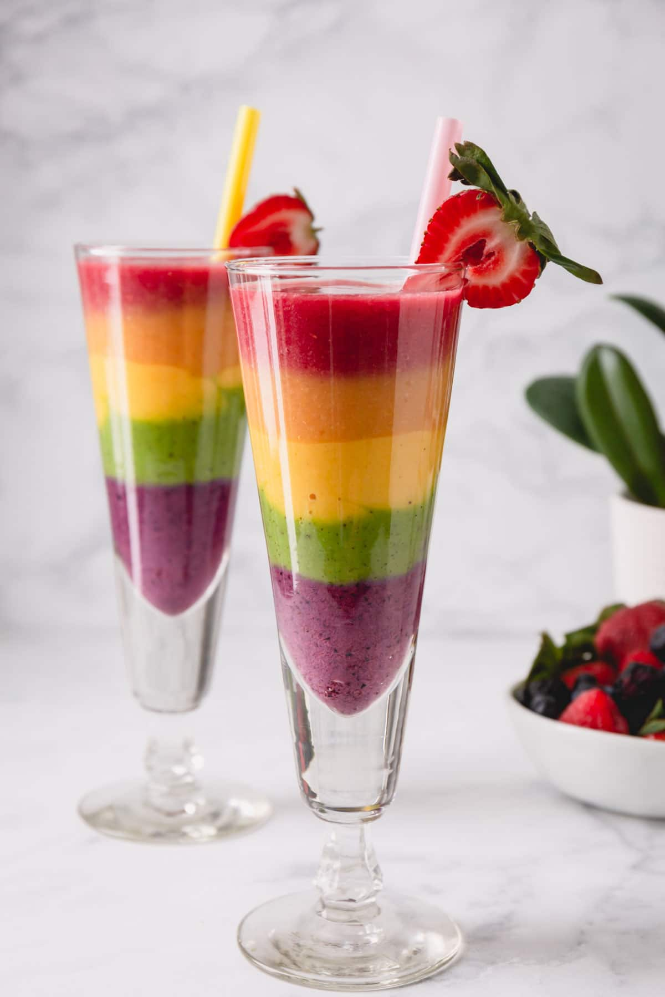
捷翔饮品（上海）· 智能果昔机原创发明人
智能果昔机
县市级代理商招商方案
三年期设备租赁 · 双品牌运营 · 免加盟费
0 元
加盟费全部免收
6–10 万
履约保证金
6–10 台
首批租赁设备
420 元起
三年期月租金
全国县市代理招商 ｜ 方案版本 V1.0（2026 年 8 月）｜ 联系人：王根祖

Slide 2
我们的理念
代理商缺的不是新品，而是确定性。
本方案以「低门槛进场 + 设备租赁 + 耗材复购 + 区域保护」为核心，让代理商用现有团队多一条高毛利、可复购的业务线——最坏情况下，损失可控。
免加盟费
设备租赁
耗材复购
达标后独家
全部免收，保证金不等于加盟费，不抵扣设备款，期满无违约按约定退还
我司融资购机，代理商免一次性大额设备投入，月租 420 元起，期满设备归代理商
每一杯果杯 / 奶浆耗材由代理商持续供应，形成细水长流的第二利润源
区域保护与活跃机数、有效杯量、回款率、服务 SLA 绑定，写进合同
面向传统酒水、饮料、食品行业的代理商与批发商 ｜ 以县区为单位招商，全国县级行政区划均开放申请 ｜ 运营品牌：果音 · Hey Yogurt

Slide 3
01 ｜ 市场机会
总量温和增长，单店进入效率战
57,982 亿元
2025 年全国餐饮收入，同比 +3.2%。仍增长，但增速放缓，餐企更看重确定回报。
4,634 元 / 天
2024 年样本便利店单店日销，坪效同比 -7.1%。门店继续开，单店效率承压。
+1.0%
限额以上饮料类增速。包装饮料价值增长偏弱，现制饮品要靠体验和效率突围。
2025 年限额以上单位零售额及社零增速（%）
资料来源：国家统计局《2025年12月份社会消费品零售总额》；CCFA/KPMG《2025年中国便利店发展报告》。不同统计指标口径不同，不应直接相加。

Slide 4
01 ｜ 市场机会
增长正在向下沉市场集中
80%
量增价减，成为新常态
2025 年前三季度城市快消销量 +3.8%、平均售价 -2.4%。增长靠走量，不靠提价。
消费者追求「质价比」
新鲜感、便利性、稳定品质与可接受价格必须同时成立——现制果昔正中这一需求。
专业研究显示，三至五线城市贡献了 2025 年快消市场约 80% 的增长——县域布局有需求支撑。
县域并非没有消费力
2025 年乡村社零 68,230 亿元、同比 +4.1%，但价格带更敏感，产品定价必须落在本地接受区间。
结论：县域值得做，但必须用「符合当地价格带 + 低门槛计费」的方式做。
资料来源：贝恩 / Worldpanel《2025年中国购物者报告》公开摘要；国家统计局社零数据。

Slide 5
02 ｜ 痛点回应
代理商的七个担心，本方案逐条回应
渠道调研显示，代理商的核心恐惧有明确的次序——我们的政策设计正是围绕这些恐惧展开。
代理商的担心 | 本方案的设计
机器砸在手里 | 设备租赁而非买断，首批仅 6–10 台；达标后按销量增配，不达标有迁点与退出机制
终端不动销 | 用活跃机数、点位杯量中位数考核动销；低效点位 30 天内迁移，不让已签门店绑架设备
售后把自己拖垮 | 整机质保 15 个月，我司负责换件与返厂维修；SaaS 远程诊断销量、温度与故障
原料临期损耗 | 果杯 / 奶浆按品牌标准统一供应，效期预警、批次追溯，小批量高频补货
厂家跨区窜货、直营抢客 | 区域保护、线索归属与价格体系写进合同；统一建议零售价、串码追踪
政策说变就变 | 三年期租赁合同锁定租金与权责，期满设备归代理商所有，可续租或增配
食品安全连带责任 | 合规清单、温控记录、清洗 SOP 与批次追溯由系统留痕，明确责任边界
代理商真正的购买理由：「用现有团队多一条高毛利、可复购的业务线，最坏情况下损失可控，厂家能解决设备与食品问题。」

Slide 6
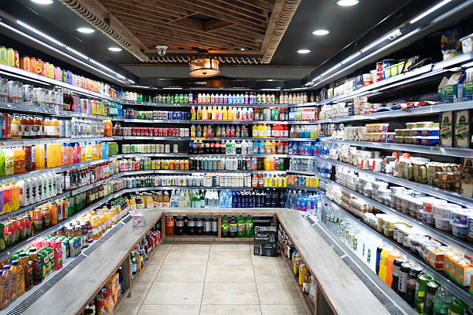
02 ｜ 痛点回应
终端门店只算三笔账：面积、人工、净收益
门店顾虑 | 我们给出的答案
占地 | 约 0.5㎡ 优先，提供点位机会成本比较
人工 | 员工操作不超过三步，日清不超过 10 分钟
损耗 | 效期预警、温控记录、小批补货、报损规则
收益 | 展示门店净贡献，而不只展示毛利率
食品安全 | 许可路径、批次追溯、清洗记录与责任边界
体验 | 出杯时长、成功率、噪音与卫生有验收标准
便利店与社区商超是高频即饮的优先点位——门店用「每平方米产出、每分钟人工」审视新设备。
门店接受新项目的前提只有一条：占地小、低人工、可撤机、回本清晰。我们的产品与政策均按此设计，因此代理商拓店时有明确的话术与抓手。
资料来源：CCFA/KPMG《2025年中国便利店发展报告》；渠道调研访谈整理。

Slide 7
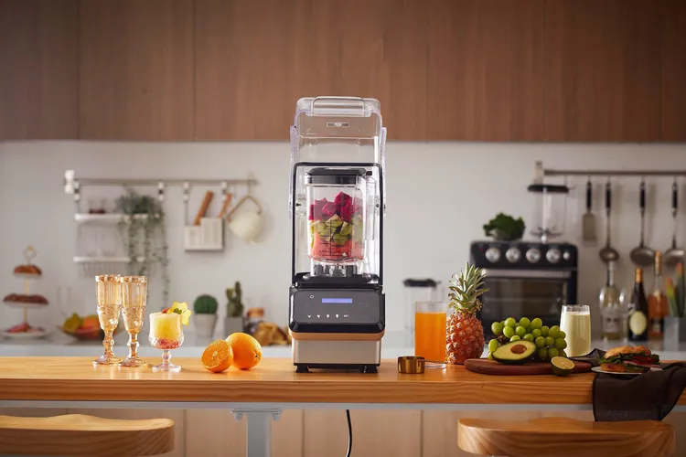
03 ｜ 产品与模式
定位：门店的「轻量现制饮品柜台」
智能果昔机采用 NDQF 无损速冻技术，鲜果现打、现制现售。先讲单店收益与运营，再讲智能化——门店买的是一个能赚钱的饮品柜台，不是一台高科技设备。
自动现制，三步操作
冷冻杯料，口味一致
出杯稳定、清洗简单、成功率高；补料、清洗、报修都是标准动作，不新增专职人员。
果杯 / 奶浆耗材统一供应，口味一致、批次可溯、供应稳定，出品质量不依赖店员手艺。
远程联网，数据运营
零售与运营双重属性
销量、温度、故障、效期实时监控，远程诊断与自动补货提醒，真正降低运营成本。
租金收取、两级分账、设备监控由 SaaS 自动完成，代理商无需自建 IT 即可运营整县网络。
产品成立的前提：出杯稳定、耗材可溯、数据可用。三项做不到，设备就会从「省人」变成「添乱」——这也是我们用 90 天样板池先验证、再规模招商的原因。

Slide 8
03 ｜ 产品与模式
优先投放场景：先打高频刚需点位
优先级 | 点位类型 | 为什么适合 | 主要门槛
S | 校园外 / 写字楼 / 医院周边便利店 | 早餐、下午与陪护高频，即取即走 | 合规、峰值排队、寒暑假波动
S | 健身房 / 运动中心配套店 | 需求明确、内容传播强 | 客流时段集中
A | 社区精品便利店 / 区域连锁 | 店主决策快、模式可复制 | 价格敏感、执行差异
A | 轻食 / 西式快餐 / 烘焙店 | 套餐加购自然、已有操作台 | 分账与菜单位置竞争
B | 大型商超 | 客流大、信任背书强 | 进场费、账期、审批复杂
C | 普通中餐正餐店 | 可做儿童 / 餐后场景 | 需求弱、员工不愿额外操作
拓点顺序建议：先把 S 级点位打出样板杯量，再复制到 A 级；B / C 级不作为起盘重点。点位准入使用 100 分评分卡，≥75 分进入试点，任何「经营者不配合清洗 / 温控」的点位一票否决。

Slide 9
04 ｜ 收益测算
单机经济模型：先算「杯」，再谈「县域独家」
示范模型（非收益承诺）：零售价 18 元/杯；杯料及包装 6.0 元；支付/促销 0.8 元；损耗 0.5 元；终端分成 4.5 元；代理履约 1.0 元 → 体系可分配贡献 5.2 元/杯；固定成本按 900 元/月示意。
日均杯量 | 月销售额 | 月总贡献 | 扣固定成本 | 判断
5 杯 | 2,700 元 | 780 元 | -120 元 | 不达标，迁点或撤机
10 杯 | 5,400 元 | 1,560 元 | 660 元 | 勉强，需优化
15 杯 | 8,100 元 | 2,340 元 | 1,440 元 | 可运营
25 杯 | 13,500 元 | 3,900 元 | 3,000 元 | 优质点位
40 杯 | 21,600 元 | 6,240 元 | 5,340 元 | 明星点位，防断货
≈5.8 杯/日
单机盈亏平衡杯量（900 ÷ 5.2 ÷ 30）
≈12.2 杯/日
若设备投入 18,000 元、目标 18 个月回收的综合门槛
财务纪律：同时披露门店净收入、代理净贡献与回收期，不只展示毛利率。
说明：以上为情景测算（月按 30 天），未计税费、总部研发营销、坏账与大修；所有参数须以真实 BOM、合同与 30–90 天试点数据替换。最容易误判的三个变量：零售价、日均杯量、综合损耗率。

Slide 10
04 ｜ 收益测算
终端门店视角：一笔算得过来的账
3–5 杯
不增人工
三步操作、日清 ≤10 分钟，责任到班次
不增面积
约 0.5㎡ 占地，替代成本可事先算清
每天卖 3–5 杯即可打平门店租金，之后每卖一杯，都是门店的净贡献。
多一个高毛利现制品类
填补非正餐时段，提高客单与到店理由
门店月租金由代理商自主定价（建议 800–1,200 元/月或按杯分成）。门店账算得过来，代理商的设备才铺得出去。

Slide 11
04 ｜ 收益测算
代理商收益结构：「设备 + 耗材」双引擎
收益取决于点位质量与运营水平。以下为收益构成，非收益承诺。
01
02
03
04
租金差价
耗材复购利润
服务收益
阶梯激励
门店月租由代理商自主定价（建议 800–1,200 元/月或按杯分成），与我司租金之间的差价即利润
每一杯果杯 / 奶浆耗材都由代理商持续供应，卖得越久、复购越多，收益越稳
本地拓点、补货、初级维修与巡检形成服务性收入，团队越成熟收益越厚
活跃机数、杯量、回款达标后获得阶梯返利与县区升级通道
为什么这套结构对代理商友好：租金差价当月可见，耗材复购逐年累积；设备是租的，只要终端有销量，就能持续增配点位，没有一次性大额设备资金压力。
实际收益取决于点位质量与运营水平；写字楼、高校、医院、交通枢纽、健身场所等成熟场景均可投放。招商传播不承诺「躺赚」「稳赚」「几个月必回本」。

Slide 12
05 ｜ 招商政策
双品牌策略：按机型分配品牌
两个品牌均为我司运营品牌，统一视觉与价格体系；代理商须遵守陈列、定价、清洁与视觉规范。
果音 单机 · 标准果昔点位
Hey Yogurt 带奶箱机型 · 主推
1 元 / 杯 建议终端计费
2 元 / 杯 建议终端计费
鲜果昔现打现制，主打轻量鲜饮。设备零售价 20,800 元/台，押金 6,000 元，三年月租 420 元/月。
现制酸奶 / 奶昔系列，主打高价值鲜饮。设备零售价 31,300 元/台，押金 10,000 元，三年月租 600 元/月。
全套果杯 / 奶浆耗材按品牌标准从我司渠道供应，保证出品一致性与食品安全。
品牌与耗材的终端利润由代理商与终端门店按协议共享，租期三年，期满设备归代理商所有。

Slide 13
05 ｜ 招商政策
招商区域：县区分级 + 达标后独家
县区级别 | 履约保证金 | 首批台数 | 适用对象
一级县区 | 10 万元 | 10 台 | 人口密集、终端基础好
二级县区 | 6 万元 | 6 台 | 终端基础较薄、需培育
县域独家，不等于永久独家
试点期 ｜ 30 天
完成培训、提交点位池，非独家试点 10 台
试运营期 ｜ 60–90 天
活跃率与有效杯量达标后，授予临时区域保护
正式保护 ｜ 12 个月滚动
活跃率、回款率、SLA 持续达标，授予县域独家、线索归属与阶梯激励
整改 / 退出 ｜ 30–60 天
连续不达标或重大违约，取消保护、回收设备并办理客户移交
· 以县区为单位招商，全国县级行政区划均开放申请，全部免加盟费；
· 保证金为履约保证金，期满且无违约按约定退还，不抵扣设备款；
· 二级县区达标可申请升级一级（补足差额、增配设备）。
区域保护与活跃机数、有效杯量、回款率、服务 SLA 绑定——保护认真经营的代理商，也避免空白市场被低质量代理锁死。

Slide 14
05 ｜ 招商政策
为什么只做租赁：解决现金流，而不是测试生意
租赁的第一个原因（我们不做）
融资途径
「测试生意」——不与抱着试一试心态的客户合作，只跟专业渠道客户共建县域网络。
我司融资购机，租赁给通过资质审核的县市级代理商；代理商只需支付履约保证金与月租金，即获得设备在县域的投放与经营权。
设备维修
租赁的第二个原因（我们只做这个）
· 代理商组建本地初级维修能力（可依托现有团队或第三方）；
· 我司负责换件（整机质保 15 个月）与返厂维修，来回运费由代理商承担；
· 设备质量问题不作为拖欠、拒付租金的理由。
解决现金流压力。代理商自有资金买设备，可能只能买 10 台；有了这套方案，首批即可上 10 台，后续按销量持续增配——只要终端有销量，就能无限复制点位，没有一次性大额设备资金压力。
对代理商而言，租赁把「买设备的赌」变成「做销量的账」：卖得好就增配，卖不好有迁点与退出机制，最坏情况下损失可控。

Slide 15
05 ｜ 招商政策
三年期租金方案与 SaaS 投放系统
机型 | 零售价 | 押金 | 三年月租 | 建议终端计费
单机（标准果昔点位） | 20,800 元/台 | 6,000 元 | 420 元/月 | 1 元 / 杯
带奶箱机型（主推） | 31,300 元/台 | 10,000 元 | 600 元/月 | 2 元 / 杯
租期三年，期满设备归代理商所有；押金于首批签约时缴纳，履约保证金另计；所有金额、设备归属、税费、保险与提前终止条件以正式合同为准。
SaaS 系统：让收租与运营全自动
租金收取智能化：扫码支付；约定支付日未付款，设备自动停机，重新开通需支付激活费。
两级分账自动完成：门店按月付租金给代理商，代理商按月付给我司，任一拖欠即停机。
经营监控：销量 / 库存 / 故障监控、对账报表与销量热力图，数据一目了然。
零 IT 门槛：代理商无需自建系统，即可运营整县设备网络。

Slide 16
06 ｜ 合作准入
我们寻找这样的代理商
硬性准入资质（须同时满足）
① 注册满 3 年
依法注册的商贸公司
② 年营收 ≥1000 万
以财务报表或纳税证明为准
③ 开票能力
一般纳税人资格或相应能力（一事一议）
优选画像（满足越多，优先级越高）
淘汰信号
维度 | 优选标准
渠道 | 已有 100 家以上有效终端，团队可日访店
品类 | 酒饮、乳品、冷冻食品、休闲食品、咖啡原料等
能力 | 老板亲自带队试点，有仓储、车辆与初级售后能力
资金 | 可覆盖 3 个月运营现金流
理念 | 接受数据考核与点位调整，认可「达标后独家」
✕ 只有「关系」，没有拜访和订单数据
✕ 只想招下级、先要全县独家
✕ 只关心设备差价与首批返利，不接受运营考核
评估采用「硬性资质 + 优选画像」双轨制：先看是否满足硬性准入，再看画像匹配度决定合作优先级。

Slide 17
07 ｜ 启动流程与联系
七步，把设备铺进您的县城
01
资信提交
资质、财报与意向县区
02
审查尽调
资质审核与县区评估定级
03
签约缴费
代理与租赁协议、保证金与押金
04
交付验收
首批设备 10 台 / 6 台交付
05
SaaS 开通
开通系统、培训团队
06
联动运营
拓点投放、数据陪跑
07
期满拥有
三年期满设备归代理商
风险提示与合规说明
· 不承诺收益：不承诺「躺赚」「稳赚」「几个月必回本」，不把理论最高杯量当平均值；
· 点位可调整：长期不达标的低效点位可申请迁点，不让已签门店绑架设备资产；
· 退出机制：未达考核标准的县区取消区域保护，保证金按合同约定处理；
· 食品安全：自动设备现制现售涉及食品经营许可 / 备案与属地要求，代理商须配合完成属地合规手续。具体条款以正式合同为准。
捷翔饮品（上海） 智能果昔机原创发明人 · 果音 / Hey Yogurt 品牌运营方
全国县市代理招商 ｜ 联系人：王根祖 欢迎咨询，具体条款以双方签订的正式合同为准

